Slide 1
Digital Sikkerhed
Beskyt dig selv online med enkle råd og værktøjer

Slide 2
Hvad er Digital Sikkerhed?
Beskyttelse af dine oplysninger
Sikre konti mod misbrug
Undgå svindel på
Handle sikkert på nettet

Slide 3
Internet og Cookies
Cookies' formål
Vær opmærksom
Slet din historik
Huske dine præferencer på hjemmesider (navn, profil, produkter)
Nogle cookies indsamler oplysninger om dig og deles med andre virksomheder
Benyt browserens mulighed for at slette din web historik

Slide 4
Beskyt Dit Wifi-netværk
Brug stærk adgangskode
Begræns adgang til betroede personer
Undgå offentlige netværk til følsomme data

Slide 5
Undgå Falske Links
Tjek afsenderens e-mailadresse og domæne
Klik kun på links fra kendte kilder/afsendere
Vær skeptisk over for uventede beskeder

Slide 6
Scamming og Malware
Brug antivirusprogram - ikke kun den gratis version.
Vær opmærksom på mistænkelige "gode" tilbud
Undgå at åbne ukendte filer på computer og mobil
Uopfordrede henvendelser kan være en trussel

Slide 7
Stærke Adgangskoder
Mindst 16 tegn
Bogstaver, tal og symboler
Unikke for hver tjeneste
Længere adgangskoder er sværere at hacke
Brug en blanding af forskellige tegntyper
Brug aldrig samme kode to steder

Slide 8
To-trinsbekræftelse
1
2
3
4
Indtast adgangskode
Modtag kode på telefon
Indtast koden
Sikker adgang opnået

Slide 9
Vigtigheden af Opdateringer
1
Retter sikkerhedshuller
2
Forbedrer ydeevne
3
Tilføjer nye funktioner

Slide 10
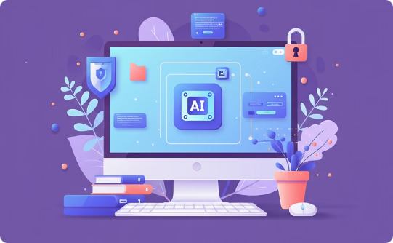
A.I. og Digital Sikkerhed
Opdager svindel automatisk
Beskytter mod nye trusler
Giver personlige sikkerhedsråd

Slide 11
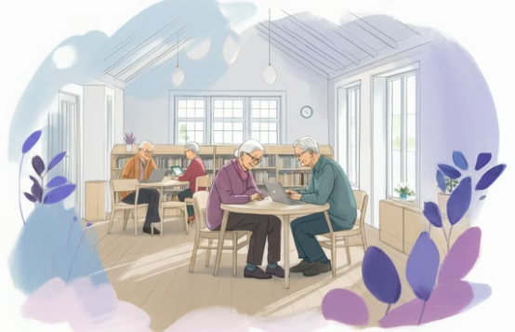
Få Hjælp til Digital Sikkerhed

Slide 12
Opsummering: Bliv Digitalt Sikker
1
2
Stærke adgangskoder
To-trinsbekræftelse
3
4
Opdatér jævnligt
Vær kritisk online

